Slide 1
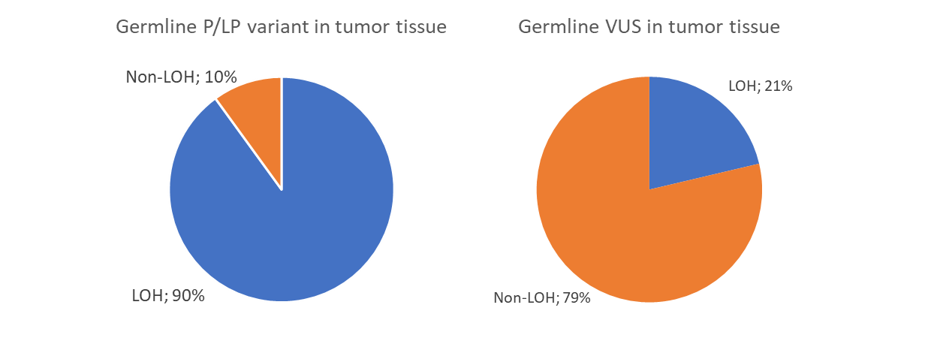
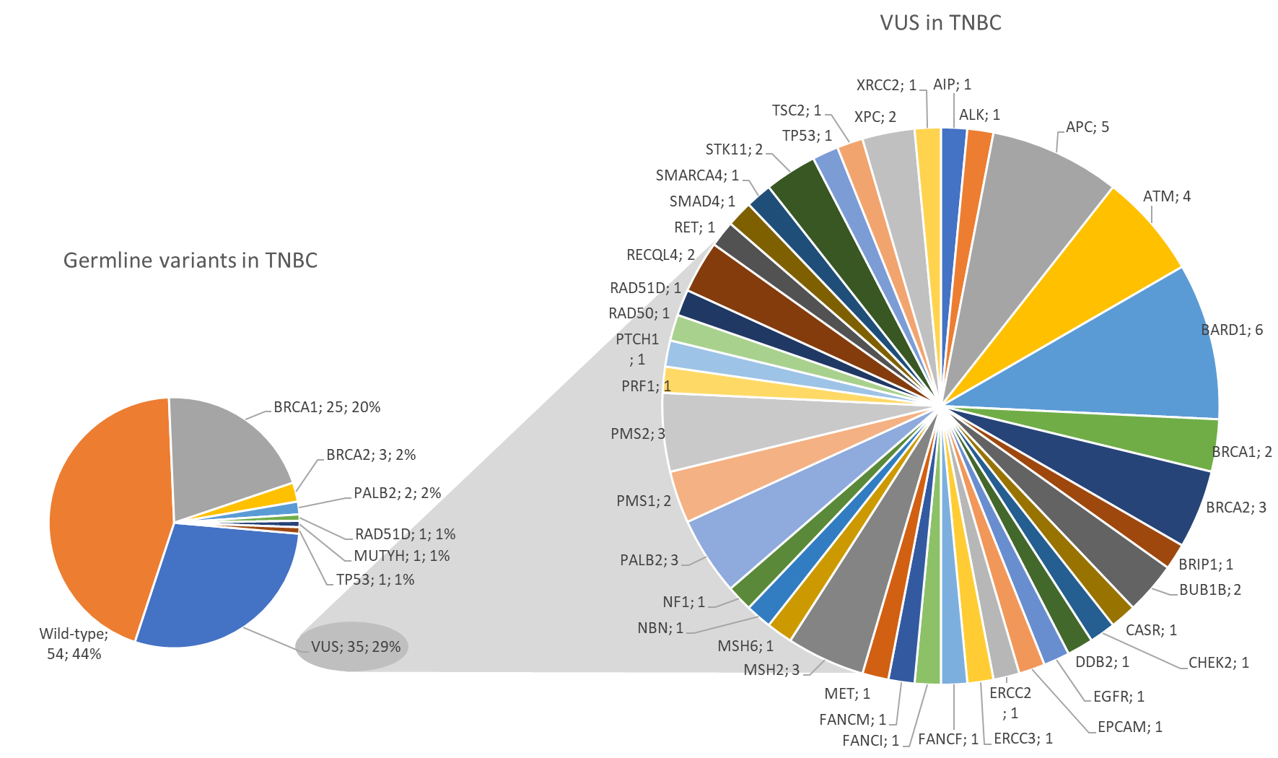
Encontro de Ciência e Inovação 2023
Teste genético por painel multigênico em pacientes com tumores triplo-negativos da mama e análise de perda de heterozigose no tecido tumoral
R. C. Brianese, K. M. Santiago, G. T. Torrezan, M. B. Andrade, J. C. C. Rocha; S. M. Sanches, F. B. A. Makdissi, D. M. Carraro
INTRODUÇÃO
Análise de perda de heterozigose (do inglês, LOH) foi realizada por amplicon NGS (Ion Torrent) para investigar a frequência alélica da variante germinativa no tecido tumoral (FFPE) contendo pelo menos 40% de celularidade tumoral. Variantes em frequência alélica >60% foram classificadas como apresentando LOH. Dados clínicos foram obtidos a partir dos prontuários eletrônicos.
Em 54 (44,3%) pacientes não foram identificadas variantes clinicamente relevantes.
Para 41 pacientes (13 portadoras de VGP, 25 com VUS e 3 com variantes benignas) foi possível avaliar LOH no tumor correspondente. Um total de 60 variantes germinativas (13 VGP, 44 VUS e 3 benigna) foram avaliadas. LOH foi detectada em 22 (36.7%), 13 em VGP (59.1%), 7 em VUS (31.8%) e 1 em variante benigna (0,5%). Interessantemente, a LOH foi detectada em 92,3% (12/13) das VGPs, sugerindo que o processo tumorigênico do CMTN em portadoras de VGPs é fortemente desencadeado pela inativação bialélica do gene de predisposição ao câncer de mama mutado. Para as VUS em genes de RRH, identificou-se LOH em BARD1 p.(Leu115Pro) e BRCA2 p.(Asp3170Glu).
O câncer de mama triplo-negativo (CMTN) é fortemente associado à deficiência de recombinação homóloga (do inglês, HRD) decorrente principalmente de dois mecanismos: variantes germinativas patogênicas (VGP) em BRCA1 ou hipermetilação do promotor de BRCA1 e RAD51C no tumor. Tumores com HRD têm uma capacidade prejudicada de reparar quebras de dupla fita no DNA e apresentam sensibilidade aumentada a inibidores de PARP e quimioterapia contendo platina. Genes supressores tumorais, como BRCA1 e outros genes relacionados ao reparo por recombinação homóloga (RRH), têm seus efeitos tumorigênicos correlacionados à inativação somática bialélica.
RESULTADOS E CONCLUSÃO
Um total de 122 pacientes com CMTN foram incluídas. A idade média ao diagnóstico foi de 44,3 anos (variação 17-73; mediana 42). VGP foram encontradas em 33 (27%) das pacientes, sendo 25 em BRCA1 (20,3%), 3 em BRCA2 (2,4%), 2 em PALB2 (1,6%), e 1 em MUTYH, RAD51D e TP53 (0,8% cada). Adicionalmente, 35 (28,7%) das pacientes apresentaram variantes de significado incerto (do inglês, VUS), sendo BARD1 (4,9%), APC (4,1%) e ATM (3,3%) os genes mais afetados.
OBJETIVO
Rastrear pacientes com CMTN para VGPs em genes relacionados ao RRH e outros genes de predisposição a câncer de mama e investigar a zigosidade no tumor correspondente.
Genes de RRH são frequentemente associados ao CMTN hereditário, para os quais BRCA1 tem um papel predominante. Análise de LOH é uma abordagem valiosa para dar suporte à reclassificação de VUS em relação a patogenicidade e confirmação da associação de CMTN e HRD.
MÉTODOS
Mulheres com CMTN e atendidas no A.C. Camargo Cancer Center/Brasil foram rastreadas para VGPs no DNA constitutivo utilizando-se painéis multigênicos e NGS (illumina). Variantes germinativas foram classificadas de acordo com as diretrizes do Colégio Americano de Genética e Genômica Médica (ACMG).
Financiamento: PRONON (2500.055.121\2015-12), FAPESP (2013/23277-8); CNPq (305464/2013-2)

